Slide 1
HT Casの測光観測と
モデルによる物理量の推定２
１年 大仁田萌 各務正浩 小林亮介 西村友佳 野村みのり 林 由樹 瓶子実紗央 木戸理沙
２年 松本 遵 池田誓太 中尾拓海
【京都府立洛東高等学校】

Slide 2
(１)はじめに
2011年10月15日～17日、西はりま天文台公園で、激変星HT Casの測光観測を行い、光度曲線を作成した。
しかし、悪天候のため十分なデータが取れなかったため、12月9日、京都大学理学部屋上天文台40㎝望遠鏡を用い、追観測を行った。
その際の光度曲線とモデル計算結果を比較することによって、HT Casの物理量を推定したので報告する。

Slide 3
(２)激変星とは
白色矮星を主星、赤色星を伴星とする連星で、公転周期は数時間程度である。
そのため、赤色星から白色矮星に向かってガスが落ち込んでいる。そのガスは白色矮星の周りで明るく輝く降着円盤を形成している。
ガスが降着円盤に落ちていくところはホットスポットと呼ばれ、特に明るく輝く。

Slide 4
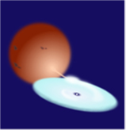
赤色星
ホットスポット
白色矮星
降着円盤

Slide 5
(３)対象の激変星
HT Casは、カシオペア座にある激変星の一種で蝕の周期は106分である。
この星は、2010年11月2日に1年8ヶ月ぶりの増光をし、その中でもスーパーアウトバーストと呼ばれる現象が見られたとのことである。
今回のデータは、増光終了後に観測したことになり、昨年度の観測とあわせて増光の前後での観測となり大変貴重なデータといえる。

Slide 6
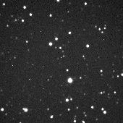
HT Cas

Slide 7
(４)観測について
2011年10月16日22時56分～17日0時59分に西はりま天文台の60cm望遠鏡で観測。
また、2011年12月9日18時05分～20時10分に京都大学理学部屋上の望遠鏡で観測し、30秒間隔で自動観測した。

Slide 8
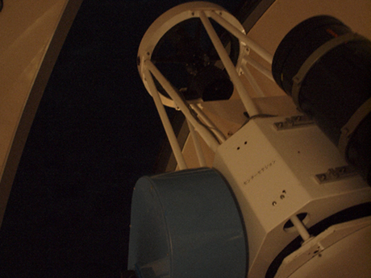
西はりま天文台の60cm望遠鏡

Slide 9
(５)解析
両方の観測ともfitsデータの一次処理は京都大学の大島誠人さんにお願いした。
また、学校で国立天文台提供の画像処理ソフト マカリを利用して、HT Casと比較星の明るさを測定した。 （図１）（図２）

Slide 10
図１ 西はりま天文台公園
６０㎝望遠鏡での観測結果
0
+13.9
-2
等級差
-4
１０７．２３７
-6
分
0.25
0.3
0.35
時刻（ＪＤ） ２４５５８５０＋Ｘ
day
HTCas
：○
比較星の等級差：●

Slide 11
図２ 京都大学屋上天文台
４０㎝望遠鏡での観測結果

Slide 12
(６)光度曲線解析
光度曲線がしっかりしている京都大学での観測で得られた光度曲線を京都大学宇宙物理学教室のIDLを利用した。
連星系の特に、降着円盤とホットスポットの明るさや大きさなどをモデル計算との比較で求めた。
モデル計算コードは京都大学から提供を受けた。

Slide 13
昨年の観測に一番よく合うモデル（この値を初期値にした。）
伴星の半径＝３５
降着円盤の半径＝２５
主星の明るさ＝５０
伴星の明るさ＝２
降着円盤の明るさ＝９０
ホットスポットの角度＝５°
軌道傾斜角８１°

Slide 14
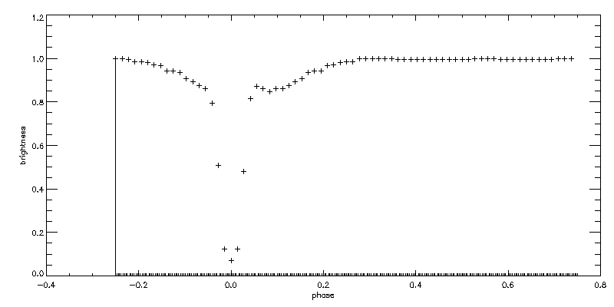
(７)結果
モデル１

Slide 15
モデル１
降着円盤の半径＝１５
ホットスポットの半径＝４
降着円盤の明るさ＝１５００
ホットスポットの明るさ＝３００
モデル1は、蝕の幅と深さ、蝕後のくぼみの形が一致して いる。

Slide 16
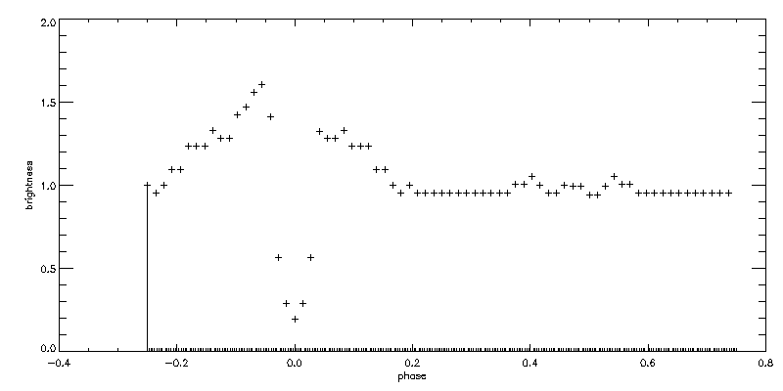
モデル２

Slide 17
モデル２
降着円盤の半径＝１８
ホットスポットの半径＝２
降着円盤の明るさ＝３００
ホットスポットの明るさ＝５０００
モデル2は、蝕の前に見られるハンプ（明るさの盛り上がり）が一致しているものを採用した。

Slide 18
なお、モデル１,２両方の特徴を一致させるモデルは探しきれなかった。

Slide 19
（８）結果と考察２
モデル計算の初期値は昨年度行ったアウトバースト前の研究から取った。その研究結果からモデルを変形させた。蝕まではモデル２が、蝕後はモデル１があっているように思える。このことから、蝕前はホットスポットの外側が明るいことと、蝕後は円盤より暗くなっている可能性があると考えた。

Slide 20
（１０）謝辞
西はりま天文台公園の時政さん、大阪教育大学の松本先生、京都大学の野上先生、国立天文台の今田さん、TAの皆さんにお世話になりました。この研究は洛東高校で実施した平成23年度SPP講座で行われました。

Slide 21
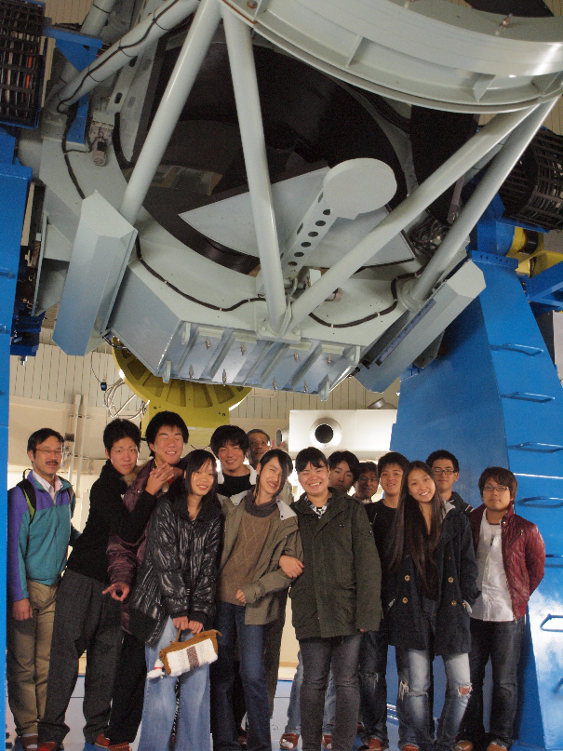
ご静聴ありがとうございました。

